Slide 1
諸子百家
你知道几家？

Slide 2
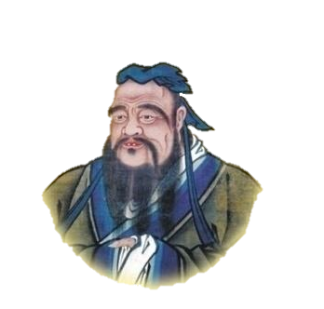
大學之道，在明明德，在親民，在止於至善。知止而後有定，定而後能靜，靜而後能安，安而後能慮，慮而後能得。物有本末，事有終始，知所先後，則近道矣。 《大學》
儒家
KONG ZI

Slide 3
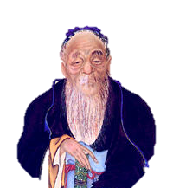
道可道，非常道；名可名，非常名。無名，天地之始；有名，萬物之母。故常無欲，以觀其妙；常有欲，以觀其徼。此兩者同出而異名，同謂之玄。玄之又玄，眾妙之門。 《道德經》
道家
LAO ZI

Slide 4
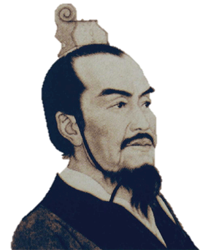
入國而不存其士，則亡國矣。見賢而不急，則緩其君矣。非賢無急，非士無與慮國，緩賢忘士，而能以其國存者，未曾有也。 《墨家》
墨家
墨子
MO ZI

Slide 5
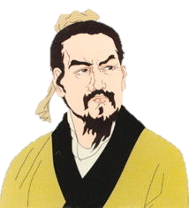
凡治天下必因人情 。仁者謂其中心欣然愛人也 目失鏡，則無以正鬚眉；身失道，則無以知迷惑 立志難也，不在勝人，在自勝。 小知不可使謀事，小忠不可使主法。 《法經》
韩非
法家
Li SI

Slide 6
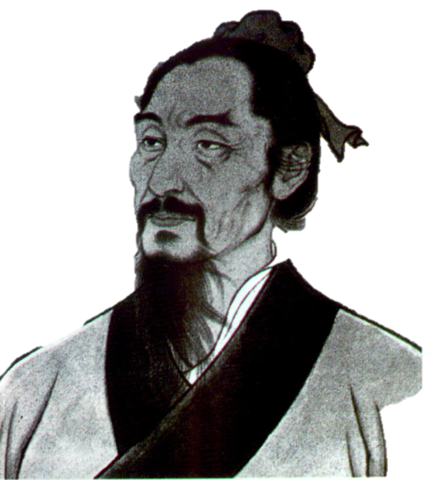
曰：“求馬，黃、黑馬皆可致。求白馬，黃、黑馬不可致。使白馬乃馬也，是所求一也，所求一者，白者不異馬也。所求不異，如黃、黑馬有可有不可，何也？可與不可其相非明。
《白馬非馬》
公孙龙
名家
GONG SUNlong

Slide 7
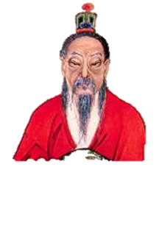
縱者，合眾弱以攻”強者也；橫者，事一強以攻眾弱也。知大局，善揣摩，通辯辭，會機變，全智勇，長謀略，能決斷。
韓非子語
纵横家
苏秦
SU QIN

Slide 8
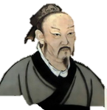
陰陽家，是中國東周戰國中期主要學派之一。以提倡陰陽五行學說為宗旨，故名陰陽家，又稱“陰陽五行家”或“五行家”。司馬談《論六家要旨》列“陰陽家”為六大學派之首。
阴阳家
邹衍
ZOU YAN

Slide 9
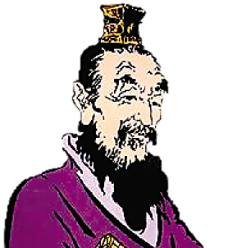
始生之者，天也；養成之者，人也。能養天之所生而勿攖之謂天子。天子之動也，以全天為故者也。此官之所自立也。立官者，以全生也。
《呂氏春秋》
吕不韦
杂家
LV Buwei

Slide 10
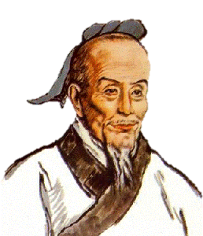
陳相見孟子，道許行之言曰：‘滕君則誠賢君也，雖然，未聞道也。賢者與民並耕而食，饔[歹食]而治。今也滕有倉稟府庫，則是厲民而以自養也，惡得賢?
《孟子·滕文公上》
贾思勰
农家
JIA SIxie

Slide 11
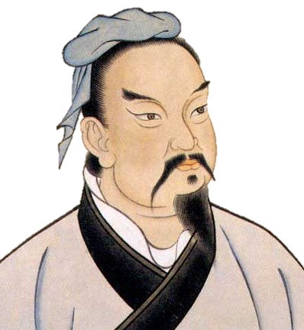
計利以聽，乃為之勢，以佐其外。勢者，因利而制權也。兵者，詭道也。故能而示之不能，用而示之不用，近而示之遠，遠而示之近。利而誘之，亂而取之。
《孫子兵法》
兵家
孙武
Sun WU

Slide 12
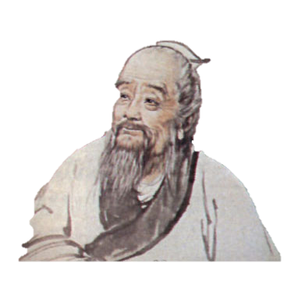
夫上古聖人之教下也，皆謂之虛邪賊風，避之有時，恬淡虛無，真氣從之，精神內守，病安，形勞而不倦，氣從以順，美其食，任其服，樂其俗，高下不相慕，其民故曰樸。 《黃帝內經》
医家
扁鹊
BIAN QUE

Slide 13







PPT宝藏致力于优秀的ppt分享
PPT模板下载 http://www.pptbz.com/
PPT素材下载 http://www.pptbz.com/pptshucai/
PPT背景图片 http://www.pptbz.com/pptpic/
PPT课件下载 http://www.pptbz.com/kejian/
更多精美ppt下载请点击：ppt宝藏-www.pptbz.com

